Slide 1
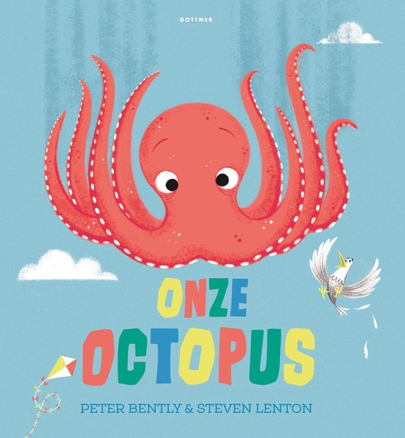
Casus
In de klas van meester Maarten vertelt een kind over een octopus die het in een aquarium zag. Meteen haken hier heel wat kinderen op in … De octopus wordt een ‘hot item’. Misschien iets voor een OA? Er duiken wel wat ideeën op voor dit OA:
- tellen tot 8
- het leven in zee
- een prentenboek rond een octopus
- werken met zuignappen
- proefjes met inkt en water
- …
Maar wat met RKG?

Slide 2
Casus
Dan wandelt een kind de klas in met een octopusknuffel die je kan omdraaien (blij/ verdrietig of boos). Meester Maarten gaat hiermee aan de slag.
=> mogelijkheden en beperkingen
Ervaringen en belevingen: Wanneer ben je blij? Wanneer ben je sip? Wie helpt jou ‘omdraaien’?

Slide 3
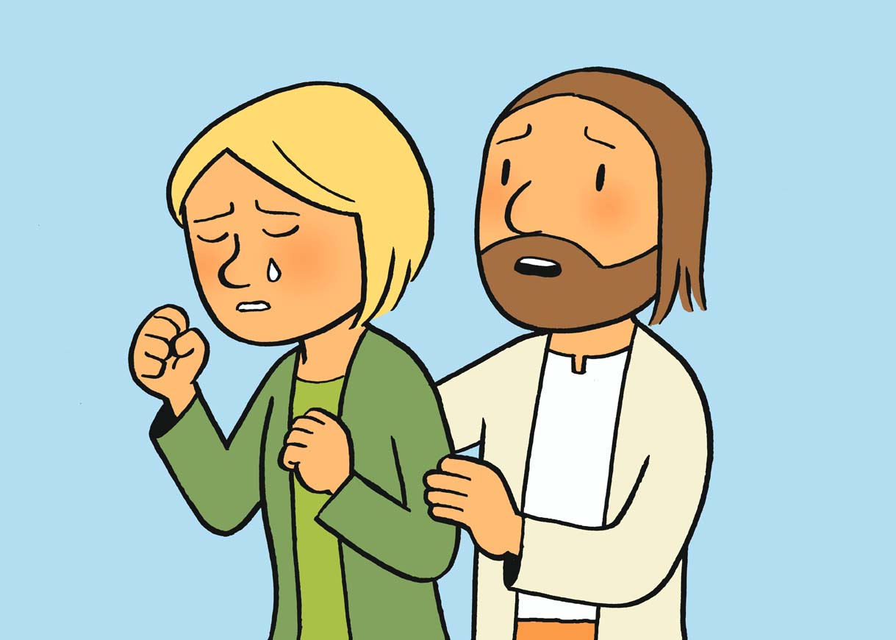
Casus
Jezusbeeld: Jezus helpt mensen weer gelukkig worden.
In de godsdiensthoek komt een foto van de octopus die blij is en eentje van de octopus die sip is. De kinderen kunnen de foto’s nemen wanneer zij ‘zich willen omdraaien’. De leerkracht is er dan voor hen, net als Jezus.

Slide 4
Tip
Lukt het niet om ideeën te vinden voor RKG? Pluk dan een detail uit je thema en ga daarmee aan de slag.

Slide 5
Voorbeeld
Juf Anke werkt met het OA Roodkapje. Ze heeft geen idee voor RKG. Uiteindelijk neemt ze een detail uit het verhaal: Roodkapje plukt bloemen in het bos. Daarmee gaat ze aan de slag.
=> verbondenheid met natuur en cultuur
Ervaringen: De kinderen bezoeken een bloemenweide. Ze drukken hun verwondering uit voor de mooie bloemen.
Geloofsbeeld: Een dankgebed voor de mooie bloemen. Er worden kunstwerken met bloemen gemaakt om heel rustig, een voor een, aan de godsdiensthoek toe te voegen.
Ritueel: Een YouTube-filmpje met ontluikende bloemen wordt elke dag bij het onthaal bekeken.

Slide 7
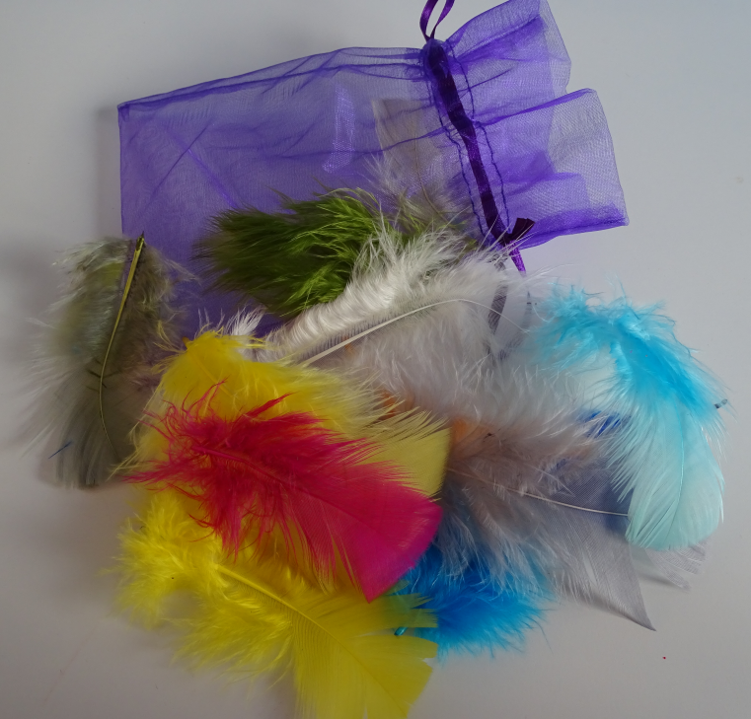
Voorbeeld
Juf Iris werkt met het OA Vrouw Holle. Ze heeft geen idee voor RKG. Uiteindelijk neemt ze een detail uit het verhaal: het ene meisje doet heel veel goeds. Daarmee gaat ze aan de slag.
=> gevoeligheid voor goed en kwaad
Ervaringen: De kinderen maken een collage van de goede dingen die mensen kunnen doen.
Geloofsbeeld: Ook Jezus doet veel goede dingen.
Ritueel: In een vaas worden pluimen verzameld, telkens de kinderen iets goeds doen (cf. de pluimen van het bed dat wordt opgeschud) of er worden gouden kraaltjes verzameld voor de goede dingen die gebeuren (cf. het goud dat het meisje ontvangt).

Slide 8
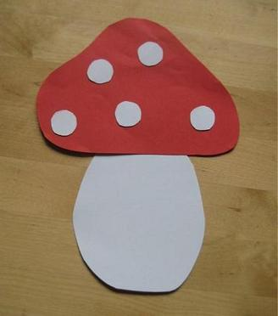
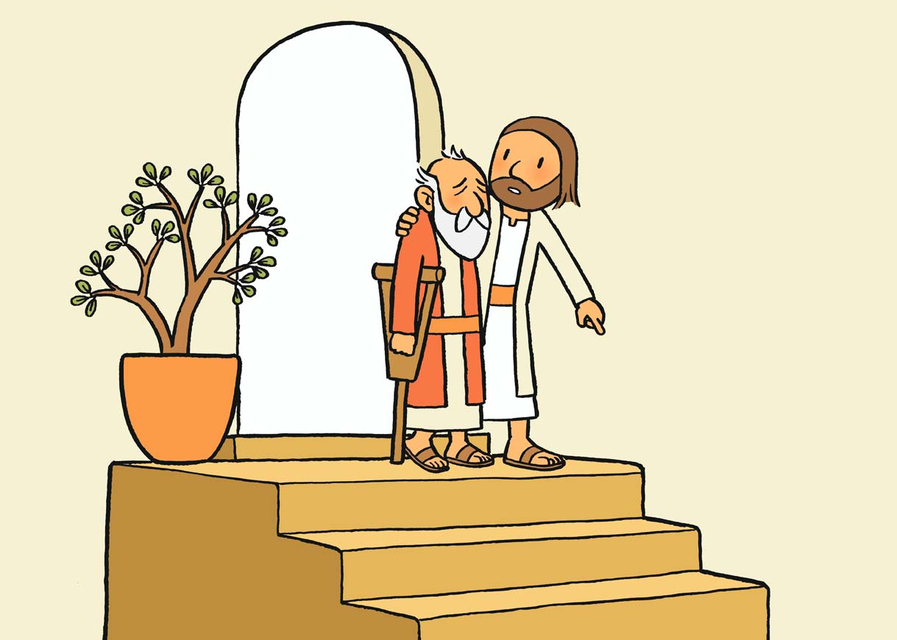
Voorbeeld
Juf Else werkt met het OA Kabouters. Ze heeft geen idee voor RKG. Uiteindelijk neemt ze een detail uit een verhaal: de paddenstoel van een kabouter gaat stuk en de andere kabouters schieten te hulp. Daarmee gaat ze aan de slag.
=> verbondenheid met anderen
Ervaringen: Er wordt een verhaal uitgespeeld. Kabouter Pinnemuts heeft pech! De wind blies alle stippen van zijn paddenstoel! De kleuters blazen per twee (want verbondenheid met anderen) de stippen (watjes) met een rietje op de paddenstoel.
Jezusbeeld: Ook Jezus helpt mensen
Ritueel: De leerkracht observeert de kleuters. Als de kleuters elkaar helpen in de hoeken benoemt ze dit ‘s avonds bij het afsluitmoment. Ze branden dan een LED-lichtje in de godsdiensthoek en voegen een stip toe aan de paddenstoel in de godsdiensthoek.

Slide 9
Tip
Lukt het niet om ideeën te vinden voor RKG? Neem dan eens een kijkje op de website van Thomas.

Slide 17
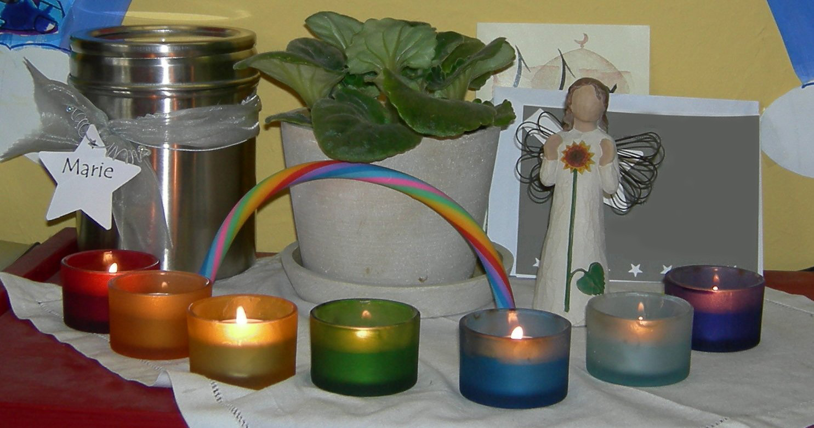
Een rood blok, een geel lint, een blauwe bal, een groen penseel! Dank je God voor al die kleurrijke dingen Waar ik in de klas mee speel.
Ik zing een vrolijk liedje zing het mij maar na Oranje, rood en lila, geel en groen en blauw Kleuren waarmee God ons zegt ‘ik hou van jou’. La-lala-la-la, la-lala-la. Kleuren waarmee God ons zegt ‘ik hou van jou’.

Slide 18
Tip
Kom je er niet met de voorgaande tips? Dan kun je nog een RKG-aanbod doen dat los staat van je OA. Idealiter integreer je RKG in je OA maar wanneer het met de voorgaande tips niet lukt kun je af en toe wel een aanbod doen dat losstaat van je thema. Dat geeft dan misschien de mogelijkheid om dat Bijbelverhaal te nemen dat je graag eens wil gebruiken maar nog niet kon integreren in een thema …
Soms kan er ook een gebeurtenis zijn waar je aandacht aan wil besteden maar die niet past in je OA. Je werkt rond ‘waterdieren’ en dan wordt een kind in je klas grote broer of zus. Dat wil je ook niet zo maar voorbij laten gaan … Dan kan het zijn dat je dit (geboorte) uitwerkt in je RKG-aanbod dat dan even losstaat van je thema.

Slide 19
Aan de slag …
Vanuit een thema …
Kies een thema. Kijk of je hiermee voor RKG aan de slag kan …
Thema ‘Camping’
Thema ‘Kikkers’
Thema ‘De ruimte’
…

Slide 20
Aan de slag …
Kies een thema. Kijk of je hiermee voor RKG aan de slag kan …
Thema ‘Camping’
Thema ‘Kikkers’
Thema ‘De ruimte’
…
Welke gedachte bij of uit dit thema vind je boeiend om aan kleuters mee te geven?
Zoek een passende component van levensbeschouwelijke groei.
Zoek een passend geloofsverhaal/ Jezusbeeld/Godsbeeld/geloofsbeeld …
Zoek een ritueel om het verhaal (Bijbelverhaal) verder te verdiepen.

Slide 21
Aan de slag …
Vanuit een prentenboek …
Guus de gans vindt het geluk
Welke gedachte bij of uit dit boek vind je boeiend om aan kleuters mee te geven?
Binnen welk OA zou je het boek lezen? Waarom?
Zoek een passende component van levensbeschouwelijke groei.
Zoek een passend geloofsverhaal/ Jezusbeeld/Godsbeeld/geloofsbeeld …
Zoek een ritueel om het verhaal (Bijbelverhaal) verder te verdiepen.

